Slide 1
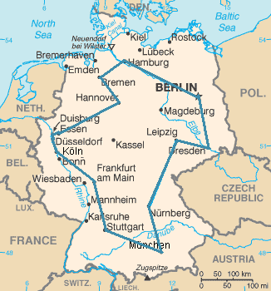
Das Problem des
Handelsreisenden
Stochastische Optimierung
Vincent Bezold, Philipp Gebauer
Konstanz, 19. Juli 2022

Slide 2
Gliederung
Definition des Problems
Methoden
Metropolis Algorithmus
Simuliertes Abkühlen
Ablaufplan
Implementierung
Ergebnisse
Zusammenfassungen

Slide 3
Definition des Problems
Handelsreisender soll gegeben Anzahl Orte besuchen
Jeder Ort darf nur einmal besucht werden
Anfangsort ist gleich dem Zielort
→Finde die optimale Strecke
NP-schwer
Es gibt exakte Lösungen (Probleme mit bis zu 1000 Städten)
Unterschiedliche Ansätze:
Exakte Lösung: beliebig langer Laufzeit; beweist Existenz einer Optimallösung
Heuristische Verfahren: kurze Laufzeit, hinreichend gute Lösung
→ im Allgemeinen aber beliebig schlecht
Anwendung:
Tourenplanung, Logistik, Warenverteilung
Pannendienst
Microchips
Genom-Sequenzierung
[Titel] https://de.wikipedia.org/ – Stand 5. Juli 2022
Notes:
Auch andere Optimierung kann vorgenommen werden (Kosten, Zeit, Strecke etc.)
Unterschiedliche
Seit 1930 auch als Referenz Problem
NP (Worstcase Laufzeit ist nicht polynomiell)
Geht mit der fakultät
Kann Zusatzbedingungen geben (Fortbewegungsmittel ändern, Zwei Reisende, untereinander abhängig)
Exakt,
heuristisch:
Eröffnungsverfahren, (nearest Neighbour)
verbesserungsverfahren, (nach Optimierung, findet eher nur lokale minima)
metaheuristisch, (lokale suchen mit Verhinderung eines lokalen minimums (kombination))
duale heuristik

Slide 4
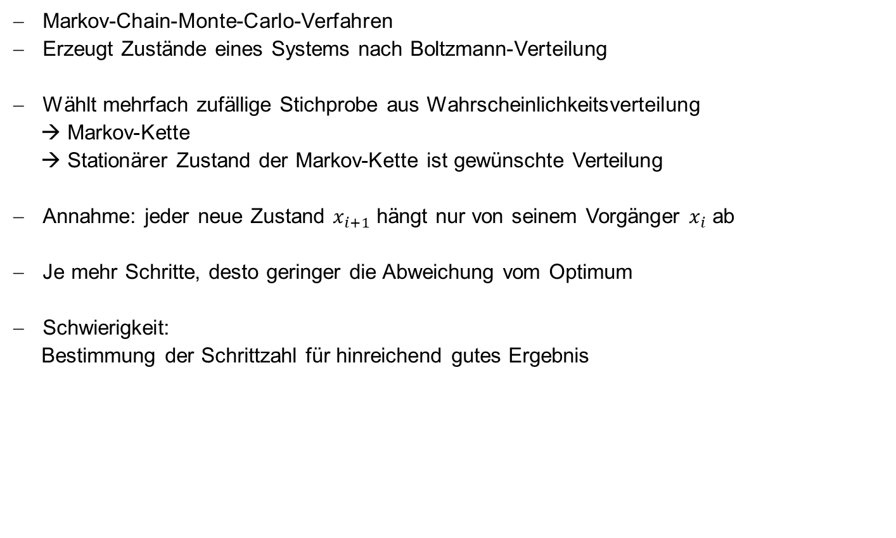
Metropolis Algorithmus
Markov-Chain-Monte-Carlo-Verfahren
Erzeugt Zustände eines Systems nach Boltzmann-Verteilung
Wählt mehrfach zufällige Stichprobe aus Wahrscheinlichkeitsverteilung
→ Markov-Kette
→ Stationärer Zustand der Markov-Kette ist gewünschte Verteilung
Annahme: jeder neue Zustand $x_{i+1}$ hängt nur von seinem Vorgänger $x_{i}$ ab
Je mehr Schritte, desto geringer die Abweichung vom Optimum
Schwierigkeit:
Bestimmung der Schrittzahl für hinreichend gutes Ergebnis
Notes:
Gewünschter Zustand wird nach vielen schritten erreicht
Qualität steigt mit Schrittanzahl (konvergiert)
Extrapolation der neuen Werte
Per se Optimallösung nicht bekannt
Anwendung:
z.B. Stochastisches Optimierungsverfahren (finden globaler Extrema)

Slide 5
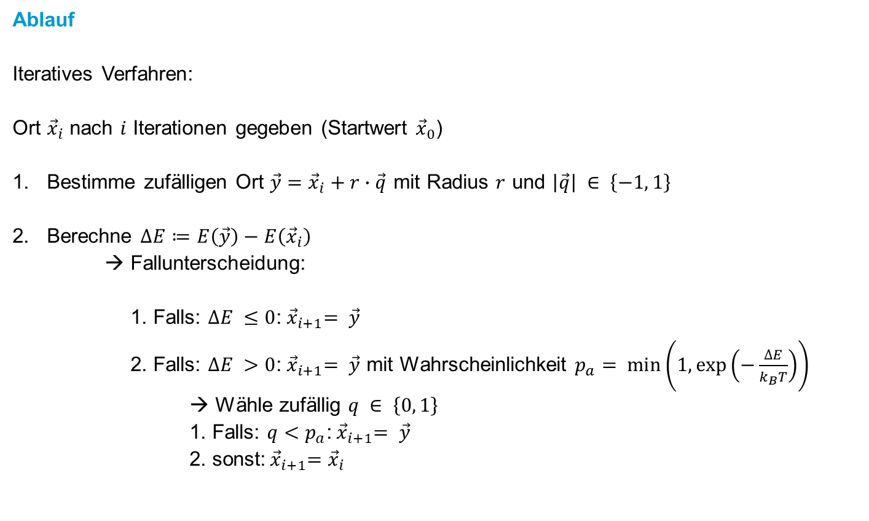
Metropolis Algorithmus
Ablauf
Iteratives Verfahren:
Ort ${\vec{x}}_{i}$ nach $i$ Iterationen gegeben (Startwert ${\vec{x}}_{0}$)
Bestimme zufälligen Ort $\vec{y}={\vec{x}}_{i}+r∙\vec{q}$ mit Radius $r$ und $\left|\vec{q}\right| ∈ \left\{−1, 1\right\}$
Berechne $∆E≔E\left(\vec{y}\right)−E\left({\vec{x}}_{i}\right)$
→ Fallunterscheidung:
1. Falls: $∆E ≤0$:${ \vec{x}}_{i+1}= \vec{y}$
2. Falls: $∆E >0$:${ \vec{x}}_{i+1}= \vec{y}$ mit Wahrscheinlichkeit $p_{a}= \text{min}\left(1, \text{exp}\left(−\frac{∆E}{k_{B}T}\right)\right)$
→ Wähle zufällig $q ∈ \left\{0, 1\right\}$
1. Falls: $q<p_{a}$:${ \vec{x}}_{i+1}= \vec{y}$
2. sonst:${ \vec{x}}_{i+1}={\vec{x}}_{i}$
Notes:
S statt E!
Gewünschter Zustand wird nach vielen schritten erreicht
Qualität steigt mit Schrittanzahl (konvergiert)
Allgemein:
X ist mehrdimensionaler Ort, x kontinuierlich
Y in umgebung von U
T konstant
In unserem Fall wäre x eine Abfolge von Orten und E(x) die Strecke
kleines |r|: große Akzeptanz, aber hohe Autokorrelationszeit (lokales minimum)
großes |r|: kleiner Akzeptanz, aber kleine Autokorrelationszeit

Slide 6
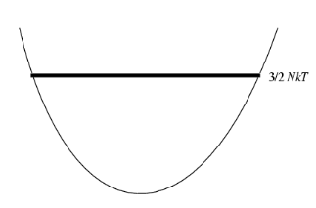
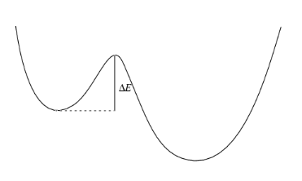
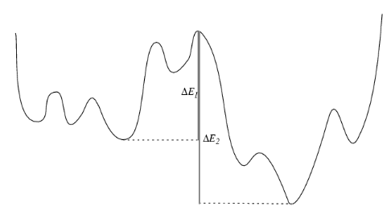

Simuliertes Abkühlen
[1]
Motivation an physikalischem Beispiel
Beispiel: Ein-Atom-System mit einem Potential-Minimum
Wenn $T$ gegeben:
Im Mittel: $E_{\text{pot}}= 3/{2 N k_{B}T}$ über Minimum
Komplexere Potentiallandschaft
Barriere $∆E$ muss überkommen werden
Bestimme crossing rate $ν= ν_{0}∙ \text{exp}\left(−\frac{∆E}{k_{B}T}\right)$
Damit crossing stattfinden kann:
Wähle $k_{B}T>∆E$
→ Verringere $T$ über die Zeit/Iterationen
→ Simulated Annealing
[1]
[1]
Aus dieser und 2 folgenden folien zwei kondensieren
[1] Kai Nordlund, Vorlesungsskript zu "Basics of Monte Carlo simulations“, 2006
Notes:
Energie im Mittel gegeben
Reduziere $T$ → erreiche Minimum
Gewünschter Zustand wird nach vielen schritten erreicht
Qualität steigt mit Schrittanzahl (konvergiert)

Slide 7
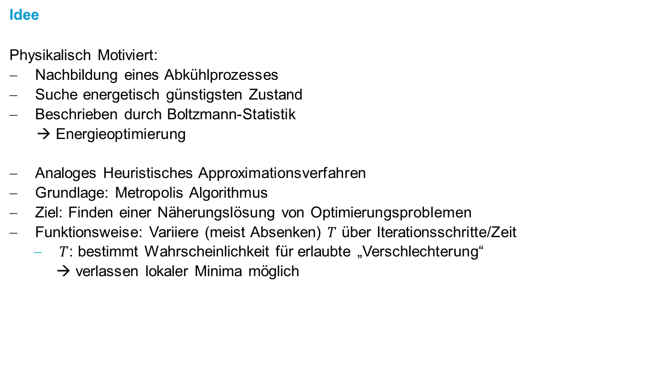
Simuliertes Abkühlen
Idee
Physikalisch Motiviert:
Nachbildung eines Abkühlprozesses
Suche energetisch günstigsten Zustand
Beschrieben durch Boltzmann-Statistik
→ Energieoptimierung
Analoges Heuristisches Approximationsverfahren
Grundlage: Metropolis Algorithmus
Ziel: Finden einer Näherungslösung von Optimierungsproblemen
Funktionsweise: Variiere (meist Absenken) $T$ über Iterationsschritte/Zeit
$T$: bestimmt Wahrscheinlichkeit für erlaubte „Verschlechterung“
→ verlassen lokaler Minima möglich
Notes:
Glühen in der Metallurgie:
Nach erhitzen: Atome ordnen sich über Zeit, bilden stabile Kristalle
→ Manchmal mehrfach
T: bestimmt Wahrscheinlichkeit, dass lokales Minimum zu verlassen
nicht zwingend vergleichbar mit TD Temperatur
in Einheiten der Vergleichsgrößen
→ lokales Optimum kann wieder verlassen werden
→ Chipplanning / D-Wave / adiabatische QCs

Slide 8
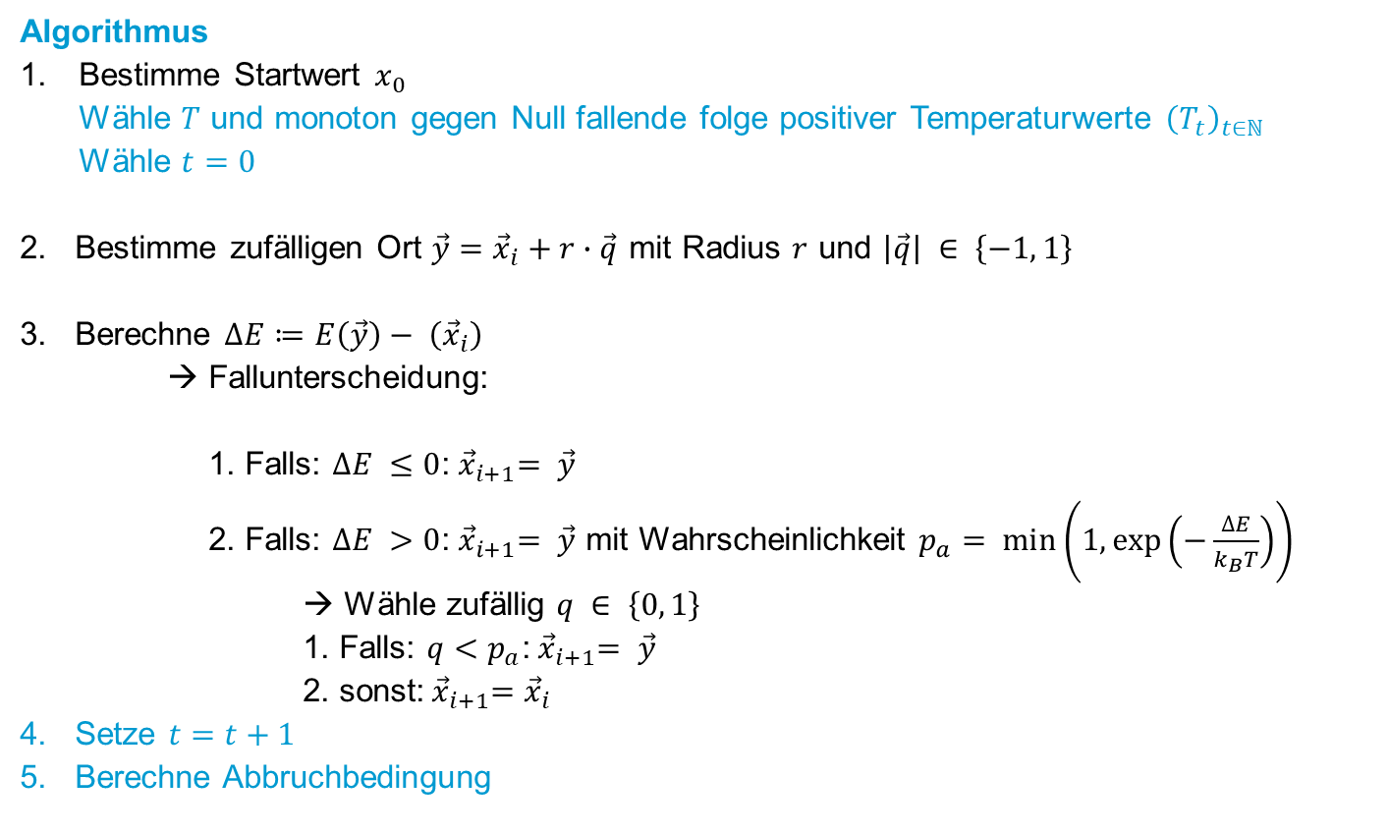
Simuliertes Abkühlen
Algorithmus
Bestimme Startwert $x_{0}$
Wähle $T$ und monoton gegen Null fallende folge positiver Temperaturwerte ${\left(T_{t}\right)}_{t∈ℕ}$
Wähle $t=0$
Bestimme zufälligen Ort $\vec{y}={\vec{x}}_{i}+r∙\vec{q}$ mit Radius $r$ und $\left|\vec{q}\right| ∈ \left\{−1, 1\right\}$
Berechne $∆E≔E\left(\vec{y}\right)− \left({\vec{x}}_{i}\right)$
→ Fallunterscheidung:
1. Falls: $∆E ≤0$:${ \vec{x}}_{i+1}= \vec{y}$
2. Falls: $∆E >0$:${ \vec{x}}_{i+1}= \vec{y}$ mit Wahrscheinlichkeit $p_{a}= \text{min}\left(1, \text{exp}\left(−\frac{∆E}{k_{B}T}\right)\right)$
→ Wähle zufällig $q ∈ \left\{0, 1\right\}$
1. Falls: $q<p_{a}$:${ \vec{x}}_{i+1}= \vec{y}$
2. sonst:${ \vec{x}}_{i+1}={\vec{x}}_{i}$
Setze $t=t+1$
Berechne Abbruchbedingung
[1]
[1] https://de.wikipedia.org/ – Stand 5. Juli 2022
Notes:
Glühen in der Metallurgie:
Nach erhitzen: Atome ordnen sich über Zeit, bilden stabile Kristalle
→ Manchmal mehrfach
T: bestimmt Wahrscheinlichkeit, dass lokales Minimum zu verlassen
nicht zwingend vergleichbar mit TD Temperatur
in Einheiten der Vergleichsgrößen
→ lokales Optimum kann wieder verlassen werden
→ Chipplanning / D-Wave / adiabatische QCs

Slide 9

Ablaufplan unseres Algorithmus
Einlesen der Daten
Einlesen randomisierter 2D-Ortskoordinaten (8, 10, 16, 100 Orte)
Speichern in Vektoren
Präparieren
Berechnen der Längen aller Einzelverbindungen zwischen allen Ortskoordinaten
Initialisieren einer beliebigen Abfolge der Orte (Bedingung: Startort = Endort)
Berechnung der initialen Gesamtstrecke $L_{i}$
Initialisieren einer Anfangstemperatur $T$ und eines Coolingfaktors $c$
→ Entspricht Wahl einer Temperaturfunktion (linear, exp. fallend, zick-zack)
Wähle Abbruchbedingung
(Abweichung der letzten 10 Streckenlängen liegt unter 5%, Anzahl Iterationen, etc.)
Evtl eine Folie (die und nächste)

Slide 10

Ablaufplan unseres Algorithmus
Optimieren:
Tausch zweier zufällig gewählter Orte im Ablaufplan
Berechnung der neuen Gesamtstrecke durch Auslesen der Längen der Einzelverbindungen
Vergleich der initialen $L_{i}$ mit der neuen Gesamtstrecke $L_{n}$
Akzeptanz nach Metropoliskriterium
4) Setze $T$ auf $T∙(1−c)$
5) Berechne Abbruchkriterium
Wiederhole 3) bis Abbruchbedingung erreicht
Notes:
Fallunterscheidung:
$L_{n} ≤ L_{i}$: Wähle neue Gesamtstrecke $L_{n}$ als Referenz
$L_{n}> L_{i}$:
Bestimmen einer Zufallszahl $q ∈ \left\{0, 1\right\}$
Berechnen von $\text{exp}\left(−\frac{L_{n}−L_{i}}{T}\right)$
Falls $\text{exp}\left(−\frac{L_{n}−L_{i}}{T}\right)$ > als q:
Wähle $L_{n}$ als neue Referenz
Sonst: tue nichts

Slide 11
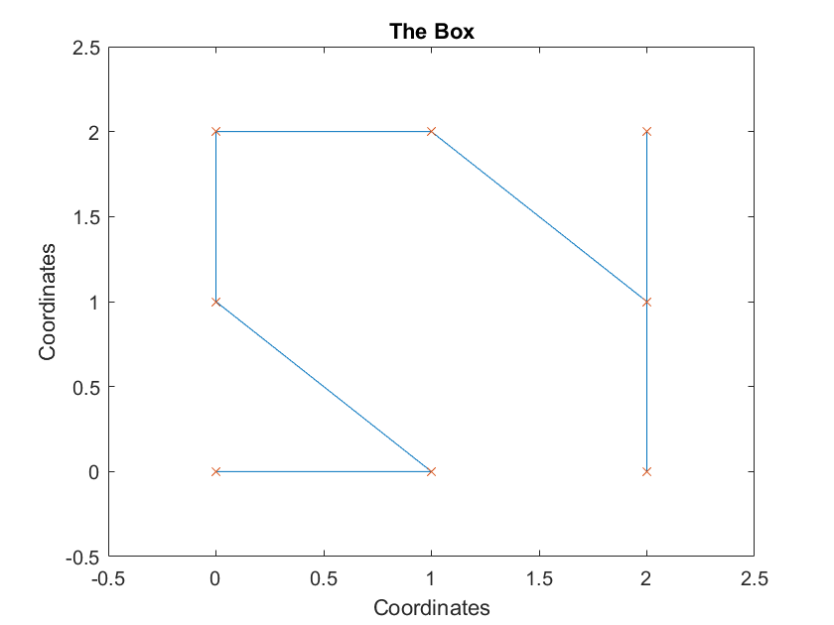
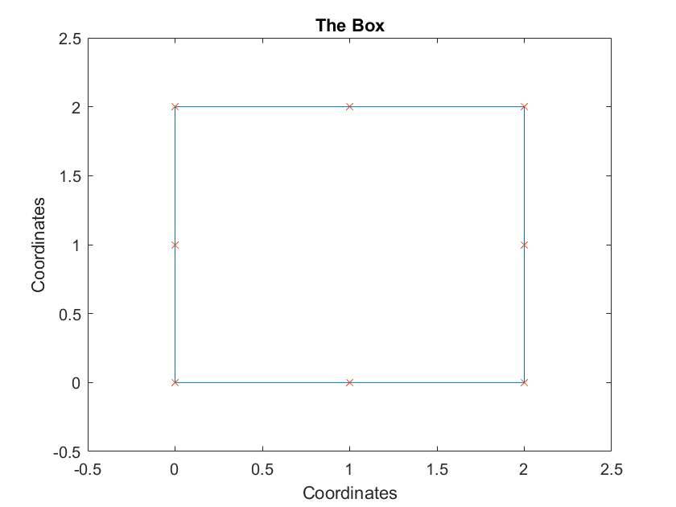
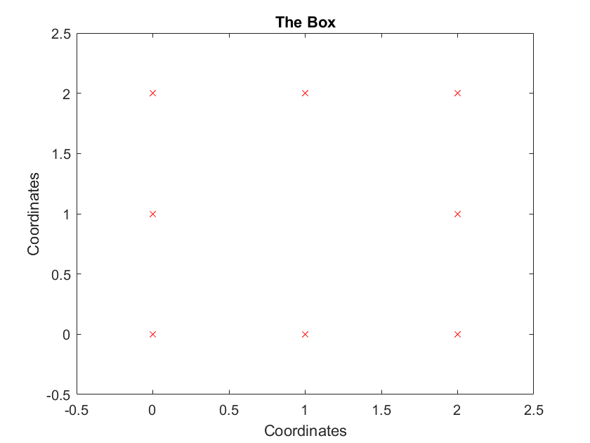
Einfache Tests an einer Box
Einfache Box für Proove of Concept
1. Datensatz
2. Zufälliger Anfang
3. Optimiert

Slide 12
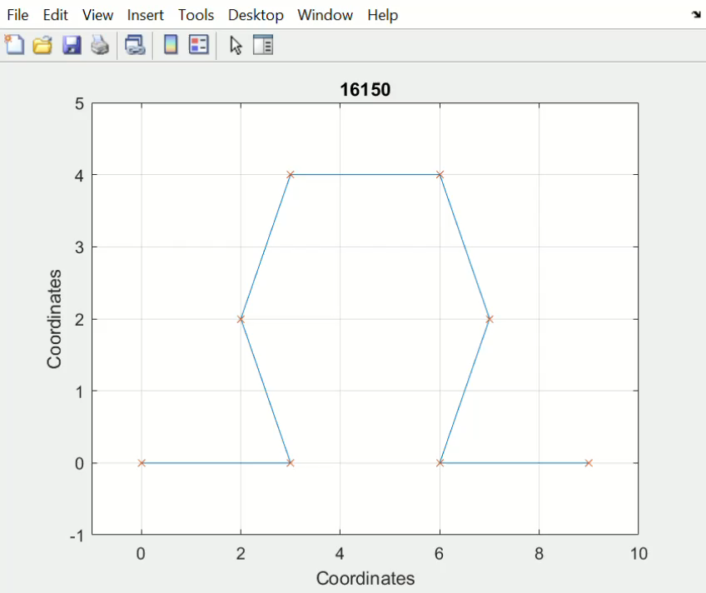
Das Omega Problem (Visualiesierung)
Einfache optimierung eines Omegas

Slide 13
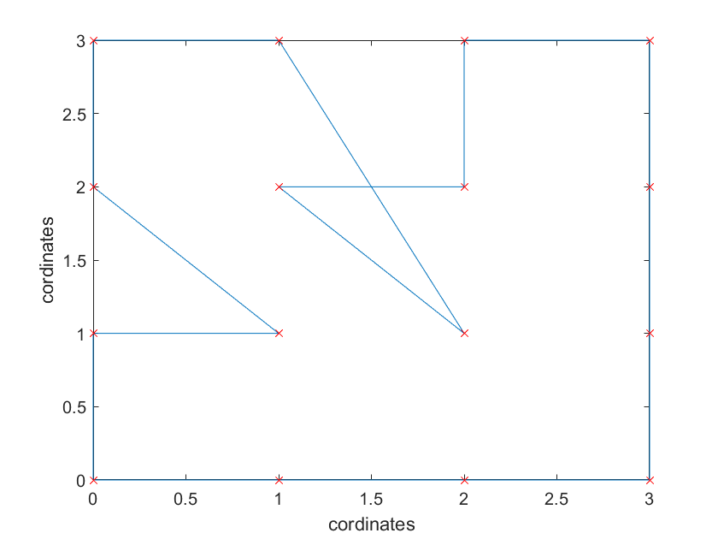
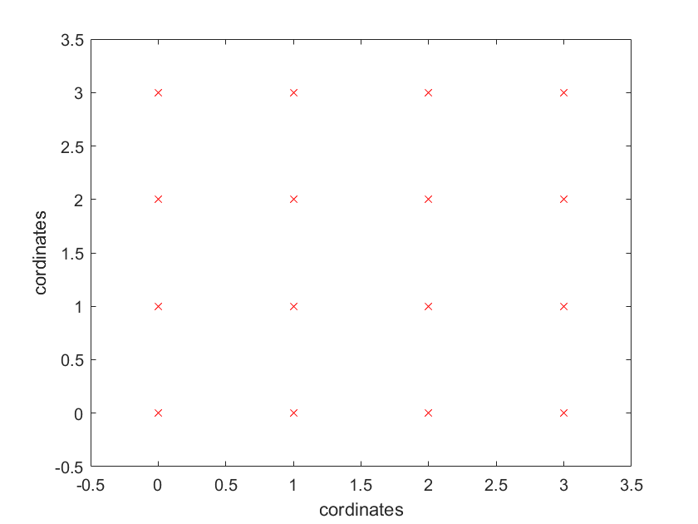
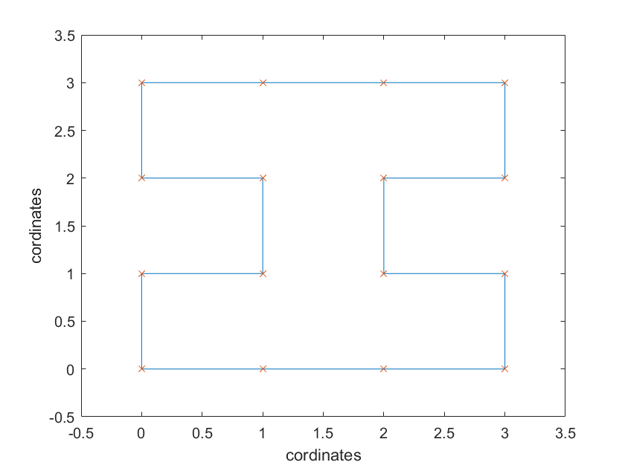
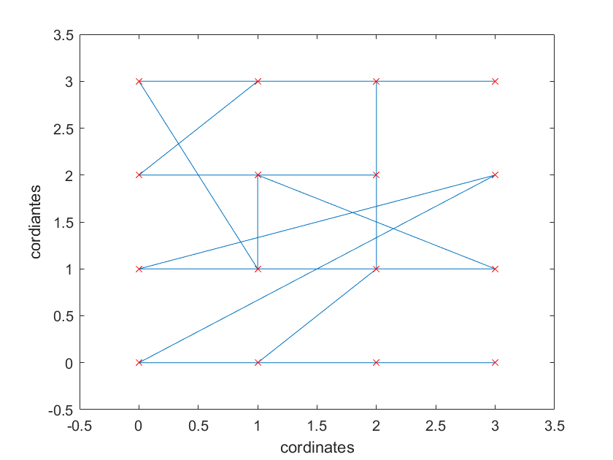
Das 4x4 Raster
Das sind 16! = 20.922.789.888.000 Möglichkeiten
1. Datensatz
2. Ideale Lösung (eine von 16)
3. Zufälliger Anfang
4. Optimiert

Slide 14
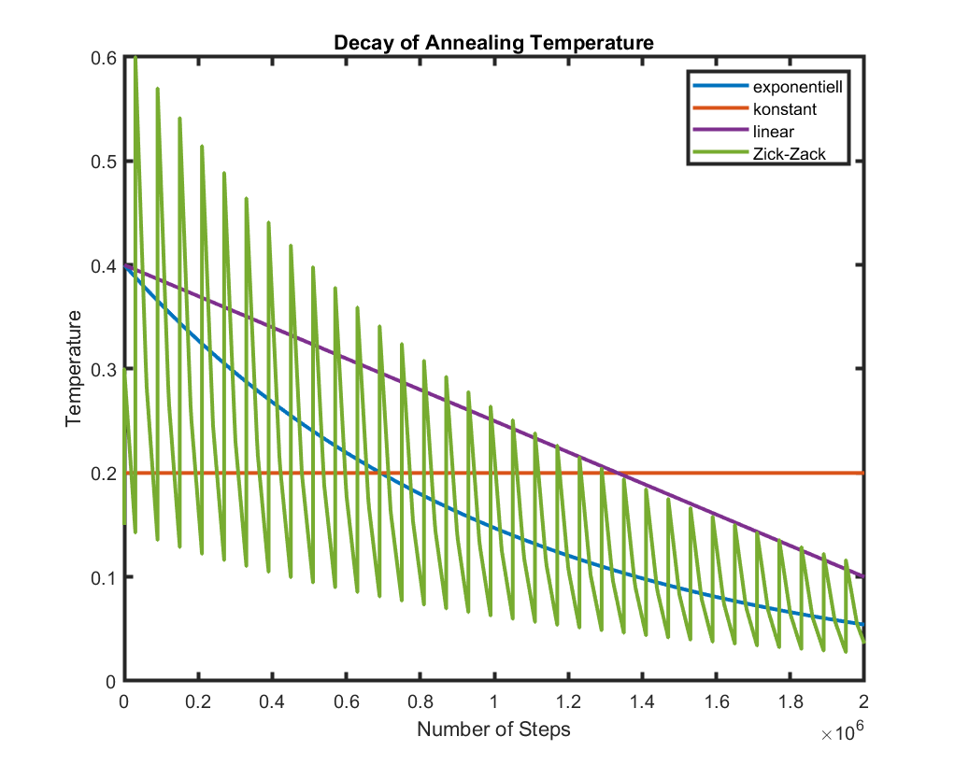
Verschiedene Temperautur Abklingkurven I

Slide 15
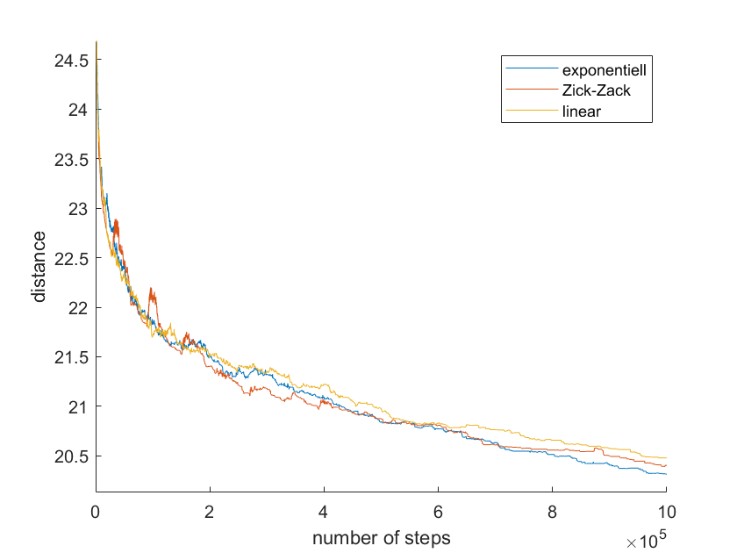
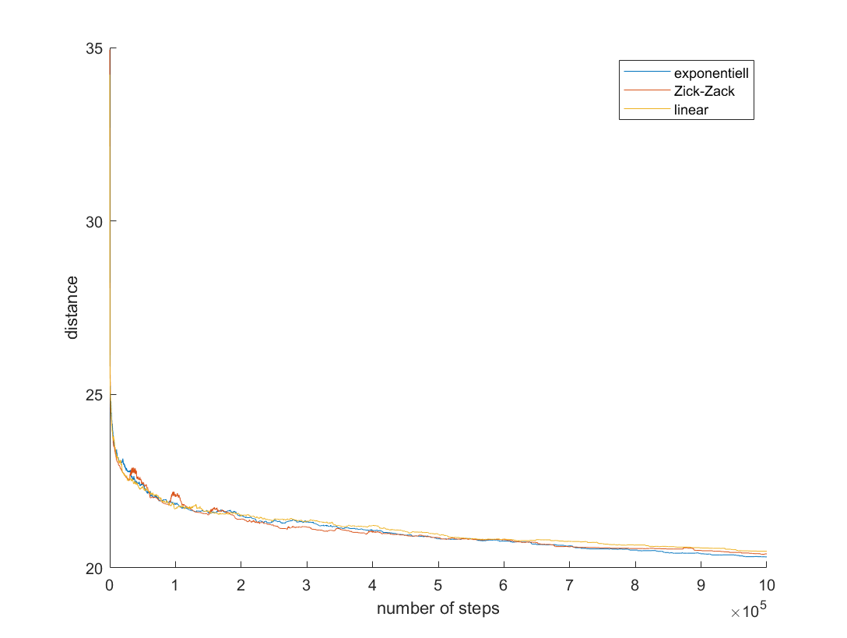
Verschiedene Temperautur Abklingkurve II
Notes:
mittelung

Slide 16
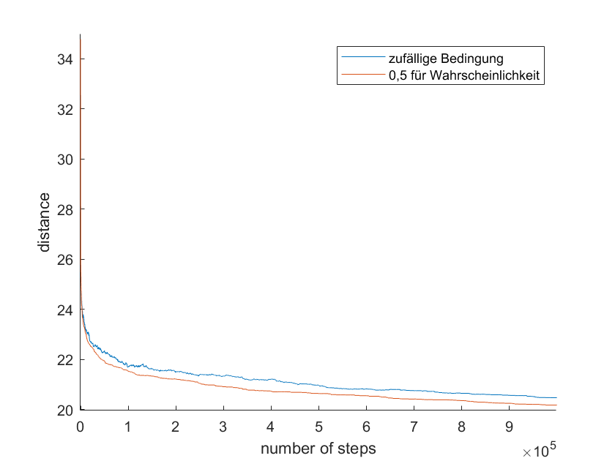


Idee: weniger Randomness
$$\text{exp}\left(−\frac{∆E}{k_{B}T}\right)>rand$$
$$\text{exp}\left(−\frac{∆E}{k_{B}T}\right)>0,5$$
Erklärung: Zuviel Random kann einen aus “guten” lokalen Minima werfen

Slide 17
Größeres Problem
Das sind 100! = 9,33e+157 Möglichkeiten
Raster mit 100 zufälligen Punkten

Slide 18
Zusammenfassung
Problem des Handelsreisende
Erreichen aller Ziele bei minimaler Distanz
Anfangsort = Zielort
Metropolis Algorithmus
Berechnung von Stichproben (Markov-Kette)
Nur energetisch günstigere Lösungen werden akzeptiert
Stationärer Zustand ist Approximation der Lösung
Simuliertes Abkühlen
Durch Metropolis Algorithmus motiviert
Zusätzliches künstliches Abkühlen des Systems
Verhindert Verbleib in lokalen Extrema

Slide 19
Herzlichen Dank
für eure Aufmerksamkeit!

Slide 20
Quellen
Kai Nordlund, Vorlesungsskript zu "Basics of Monte Carlo simulations“, Helsinki Institute of Physics (2006).
Wikipedia, „Problem des Handlungsreisenden“, https://de.wikipedia.org/wiki/Problem_des_Handlungsreisenden, 2021, Online Stand 5. Juli 2022.
Wikipedia, „Simulated Annealing“, https://de.wikipedia.org/wiki/Simulated_Annealing, 2021, Online Stand 5. Juli 2022.

